Slide 1



Problema
A Agropecuária
60.000 L de Água
70% da Água do país
são necessários para irrigar um hectare de terra
foi utilizada pela agropecuária em 2012
produz cerca de 300 Mil toneladas de CO2 por ano

Slide 2


Solução / Benefícios
Plantio Consciente
Fazendas verticais
Diminuição de Impactos ambientais
Redução no desperdício de água
Menor emissão de gases poluentes
Saudável
Acessível

Slide 3


Solução / Benefícios
Economia de Espaço
Menor desperdício de recursos
Benefícios
Produção consistente e controlada
Menor impacto ambiental
Segurança alimentar

Slide 4
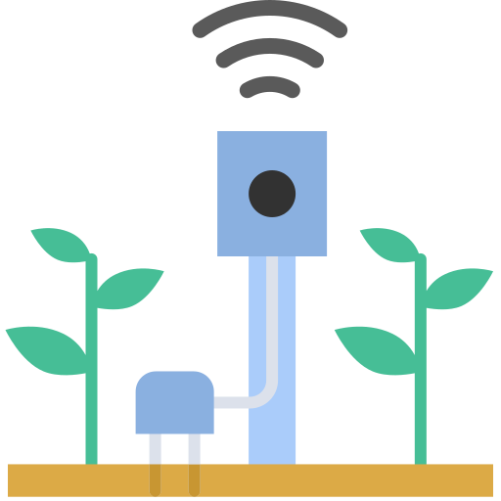


Tecnologias
Sensores
Iluminação LED
IA
Sensor de Nutrientes
Sensores de Temperatura
Simulação de raios solares
Estudo do solo

Slide 5


Tecnologias
Big Data
Business Intelligence

Slide 6


Modelo de Negócio
Produto direcionado para supermercados e consumidores individuais
Plataforma com sistema de recompensa para o consumidor

Slide 7
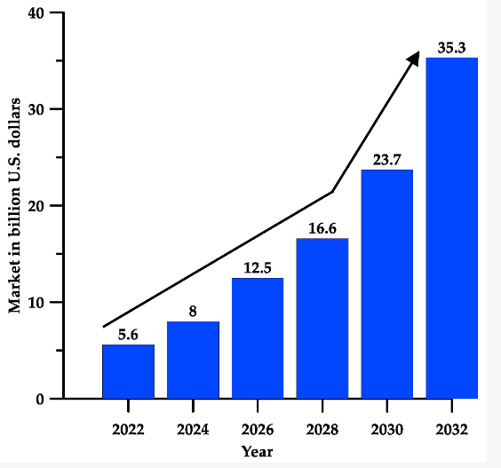
Modelo de Negócio
5.6 B de dólares em 2022
8 B de dólares em 2024
12,5 B de dólares em 2026

Slide 8





Time
Nicolas V. Pagliari
Derick Pederzini
José Eduardo Araújo
Felipe Kindermann
Marcelo Henrique

Slide 9
Obrigado!

